Slide 1
Chào mừng thầy cô và các em đến với môn
Đạo Đức

Slide 3
CHÀO CỜ VÀ HÁT QUỐC CA
BÀI 1
TIẾT 2

Slide 4
KHỞI ĐỘNG

Slide 5
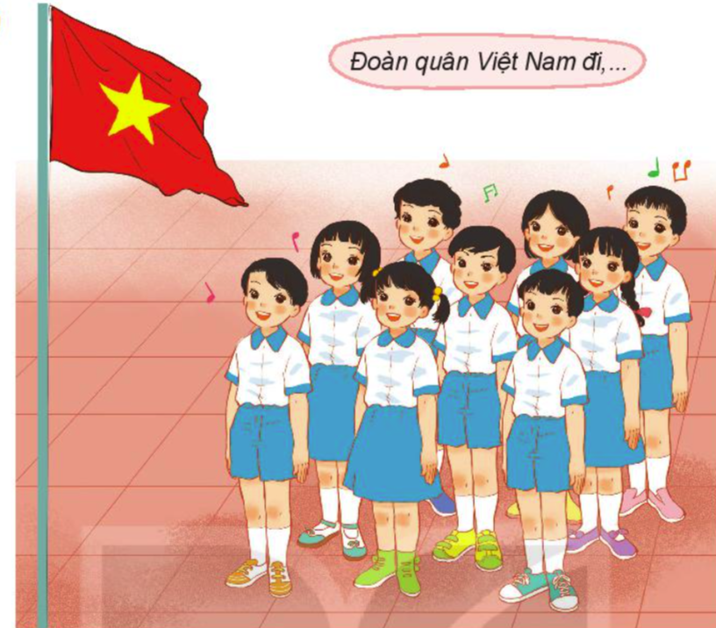
Em có nhận xét gì về tác phong, phong cách của các bạn trong Video khi tham gia lễ chào cờ và hát quốc ca ?

Slide 6
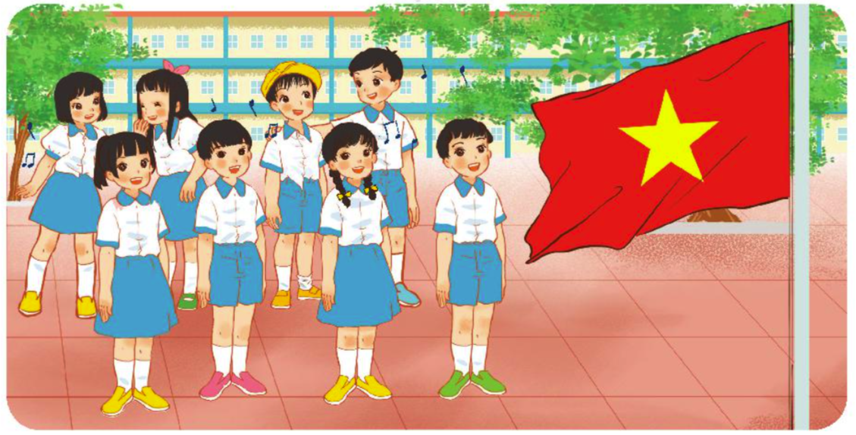
1
Em đồng tình hoặc không đồng tình với tư thế, hành vi của bạn nào trong bức tranh sau? Vì sao?
Thảo luận nhóm 2

Slide 7
Hành vi đúng : 4 bạn đứng đầu hàng đứng nghiêm trang khi chào cờ.
Hành vi chưa đúng :
+ 2 bạn nữ đứng hàng sau nói chuyện trong lúc chào cờ.
+ 1 bạn nam đội mũ khi đang chào cờ.
+ 1 bạn nam bên cạnh khoác vai bạn bên cạnh cười đùa nói chuyện và không nhìn lên lá cờ.

Slide 8
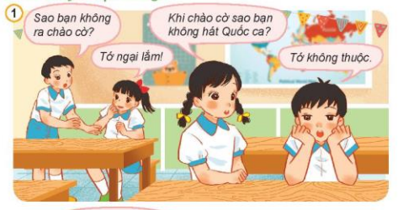
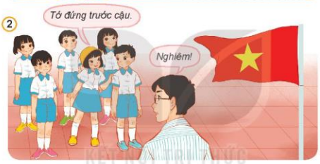
2
Em sẽ khuyên bạn điều gì?
Thảo luận nhóm 4

Slide 9
2
Em sẽ khuyên bạn điều gì?
Bạn ơi nên ra chào cờ cùng với các bạn trong lớp . Chúng mình nên cảm thấy tự hào khi được hát quốc ca. Bạn nên cố gắng tập hát để thuộc lời . Đến khi chào cờ bạn sẽ hát trôi chảy hay hơn và tự tin hơn.

Slide 10
2
Em sẽ khuyên bạn điều gì?
Bạn nên bỏ mũ xuống và không nên tranh giành nhau khi chào cờ. Đây là những hành động thể hiện thái độ không nghiêm túc khi chào cờ.

Slide 11
Hãy chia sẻ những việc em cần thực hiện khi Chào cờ và hát Quốc ca.
Vẽ và tô màu lá cờ Việt Nam.
Em cùng các bạn tập Chào cờ và hát Quốc ca.

Slide 12
Vẽ và tô màu lá cờ Việt Nam
Chuẩn bị
Giấy
Bút chì, bút màu các loại
Thước kẻ

